Slide 1
Проект сайта жилого дома
Выполнил: Грачев Даниил
Принял: Озерова М.И.

Slide 2
Актуальность проекта
В наше время очень тяжело подобрать квартиру, так как многие продавцы не выставляют полной информации о продаваемой квартире
На помощь приходит реализованный мною проект сайт жилого дома, на котором вы можете получить полную информацию не только о интересующем вас доме, но и о каждой квартире в отдельности
Сайт с представленной планировкой каждой квартиры позволяет узнать о квартире гораздо больше, чем может быть в объявлении до общения с продавцом или арендодателем

Slide 3
Обзор аналогов
В данной предметной области обзор аналогов не имеет смысла, так как аналогов просто не существует
Все, что вы можете найти в интернете это сайты о продаже квартир в строящихся домах, в которых, в большинстве случаев, представлена только предположительная и изменяемая планировка
Мой же проект представляет действительную планировку квартиры

Slide 4
Цель разработки
Целью разработки данного сайта является желание помочь большому количеству людей на ранней стадии выбора квартиры подобрать вариант, который точно им подойдет

Slide 5

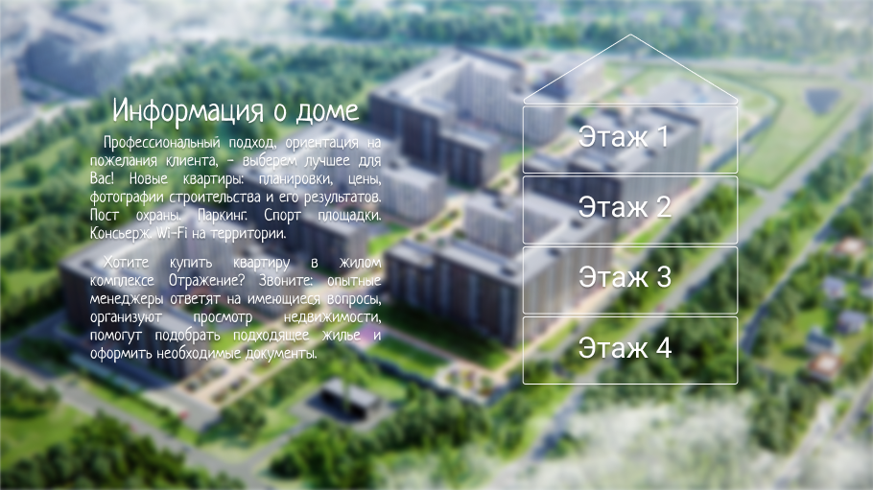
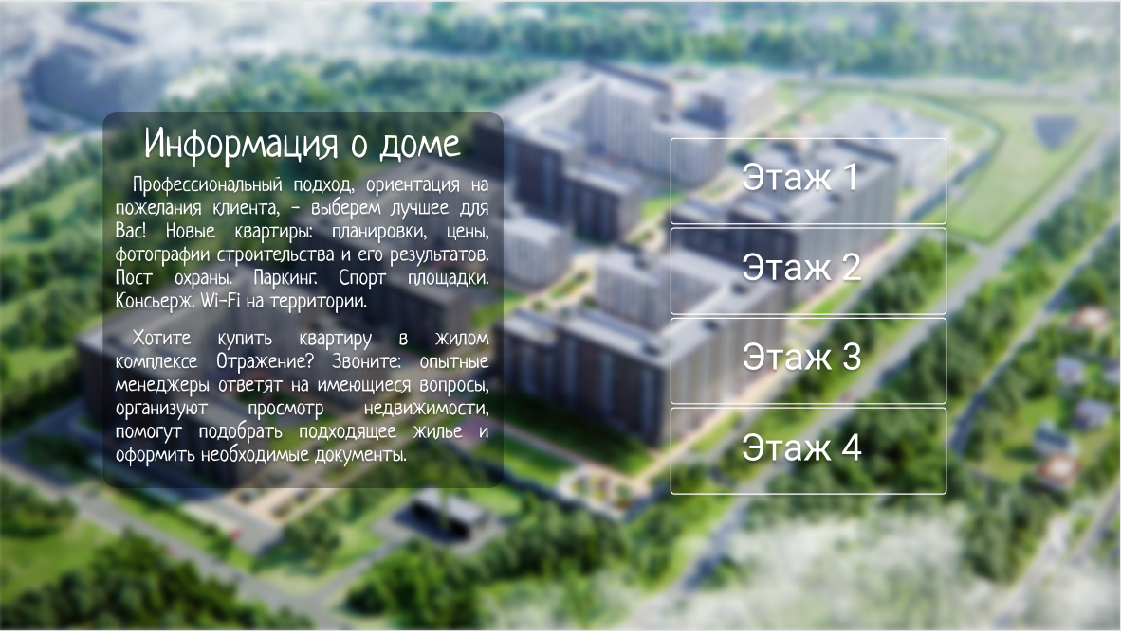

Разработка интерфейса
Макет сайта был разработан в программе Figma
Так же в Photoshop был сформирован логотип компании

Slide 6
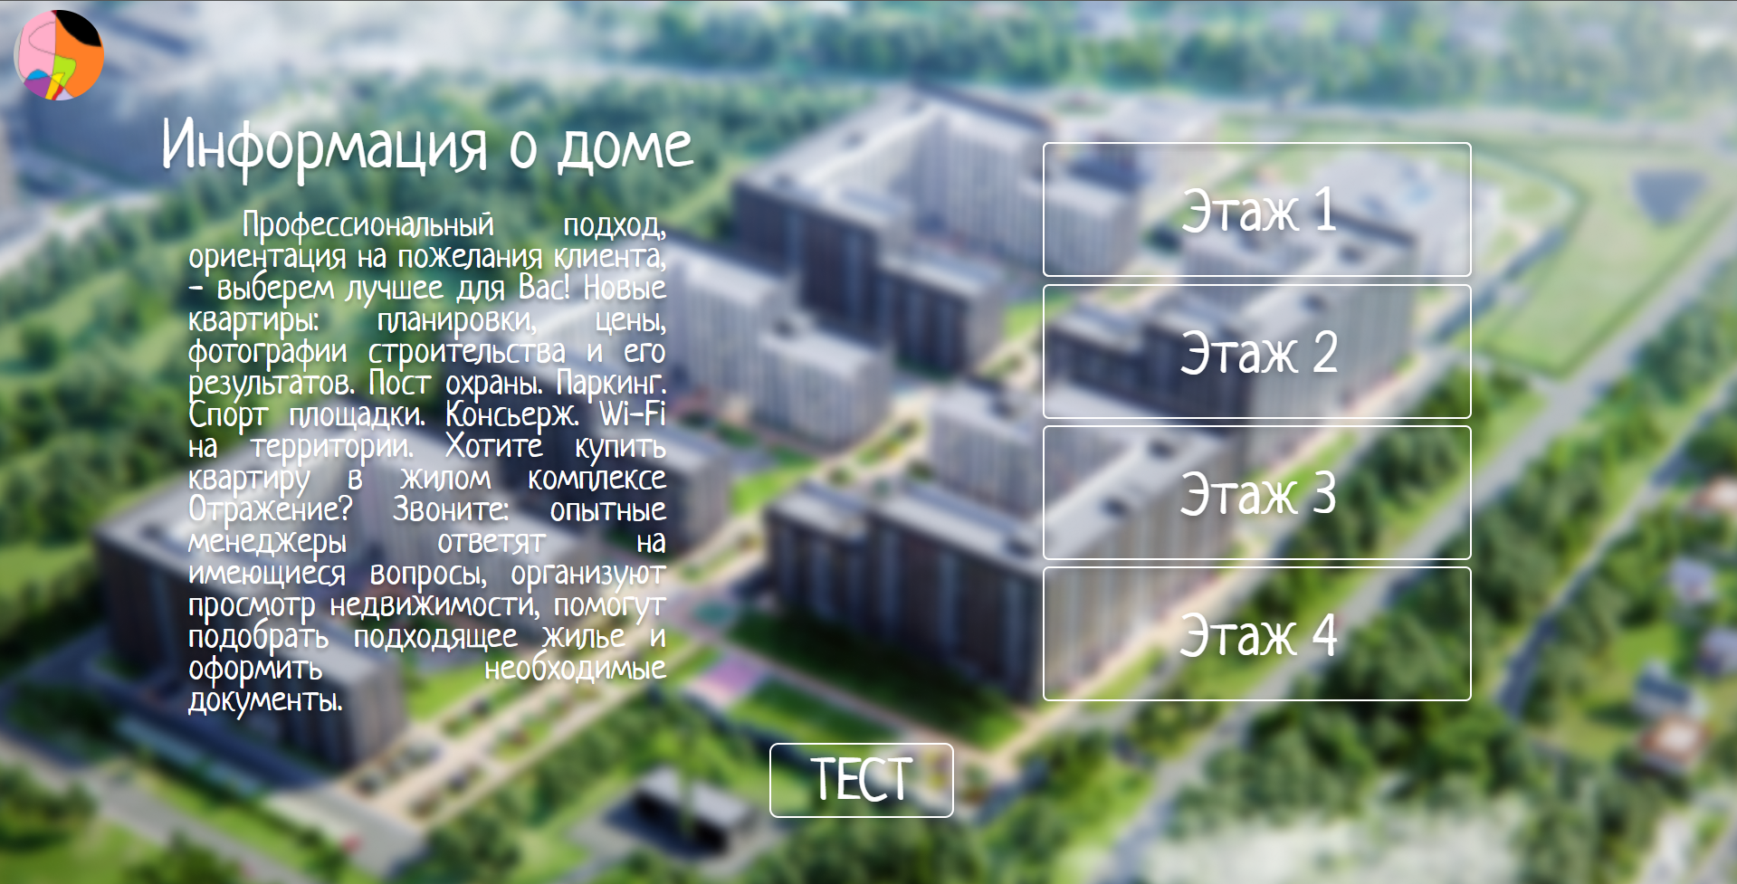
Примеры страниц сайта
На данном рисунке представлена главная страница сайта, на которой можно получить общую информацию о доме, выбрать этаж, про который вы хотите получить больше информации, а так же пройти тест про дизайн сайта

Slide 7

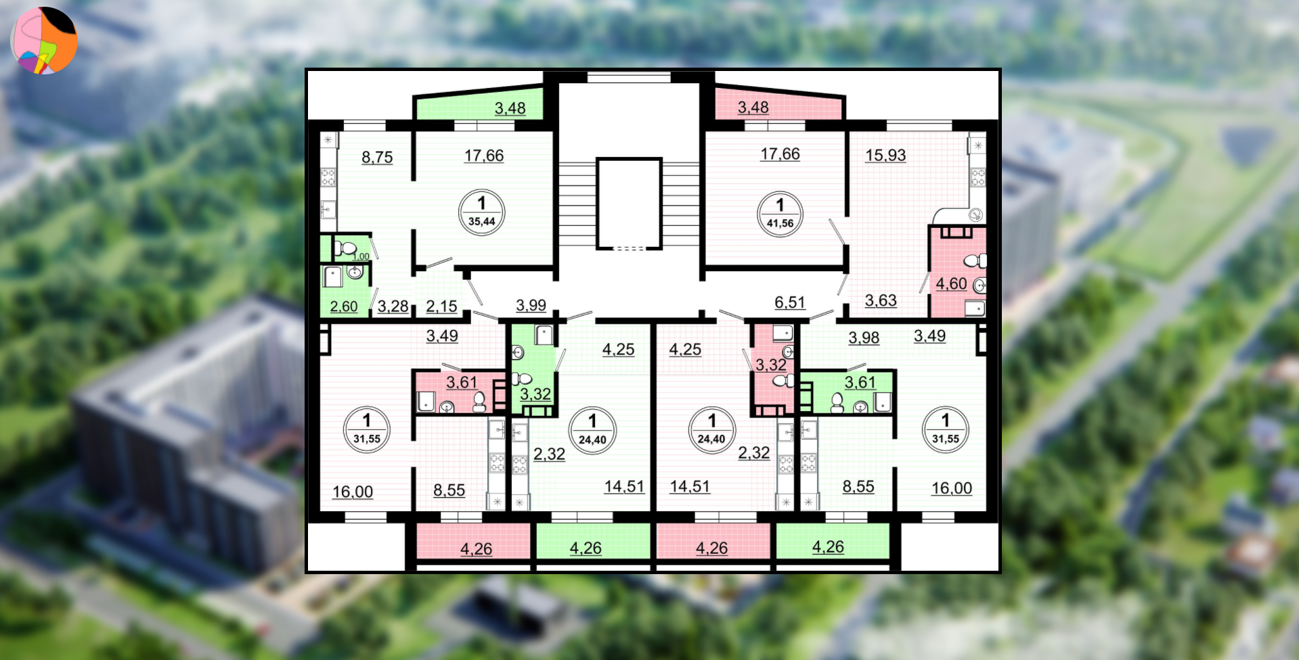
Примеры страниц сайта
На данном рисунке представлен скриншот страницы сайта с более подробной информацией, на котором вы можете увидеть какая планировка у квартиры

Slide 8
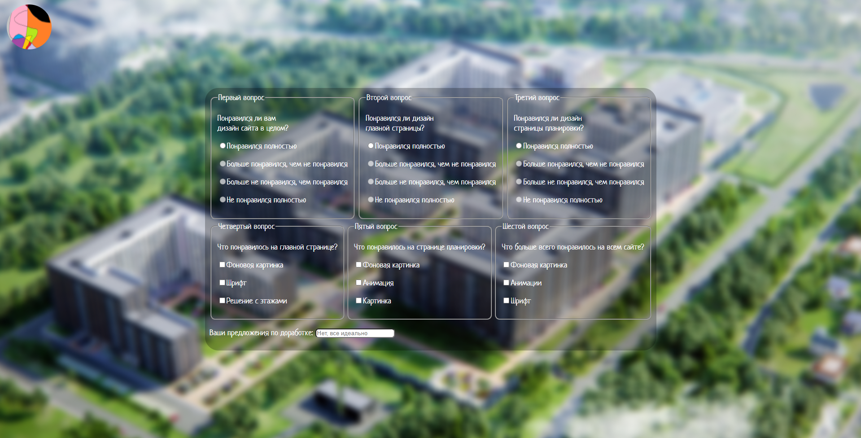
Примеры страниц сайта
На данной странице разместился тест для пользователей, в котором они могут выбрать, что больше всего им понравилось на сайте

Slide 9
заключение
В ходе выполнения практической работы был разработан проект сайта жилого дома, помогающий людям в поиске квартиры

